Slide 1



Slide 2


Slide 3


Slide 4
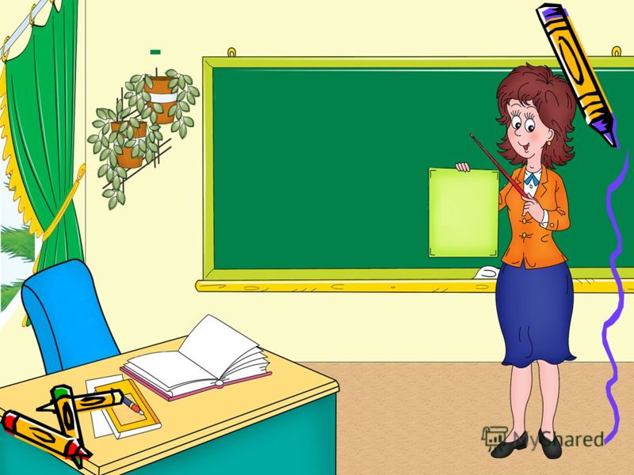
СТАНЦИЯ ШКОЛЬНЫХ ПРАВИЛ

Slide 5


Slide 6

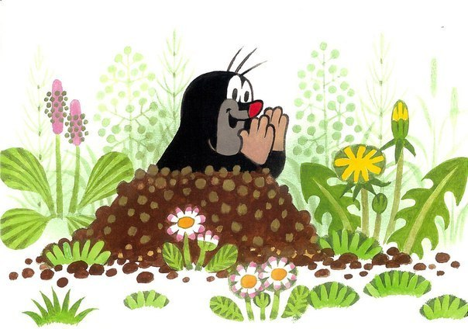

3

Slide 7
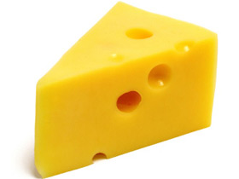
5
3 + 2 =

Slide 8
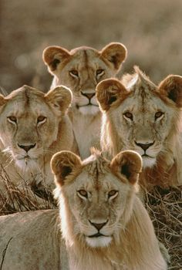
3

Slide 9

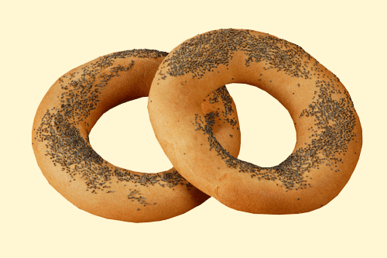
1

Slide 10
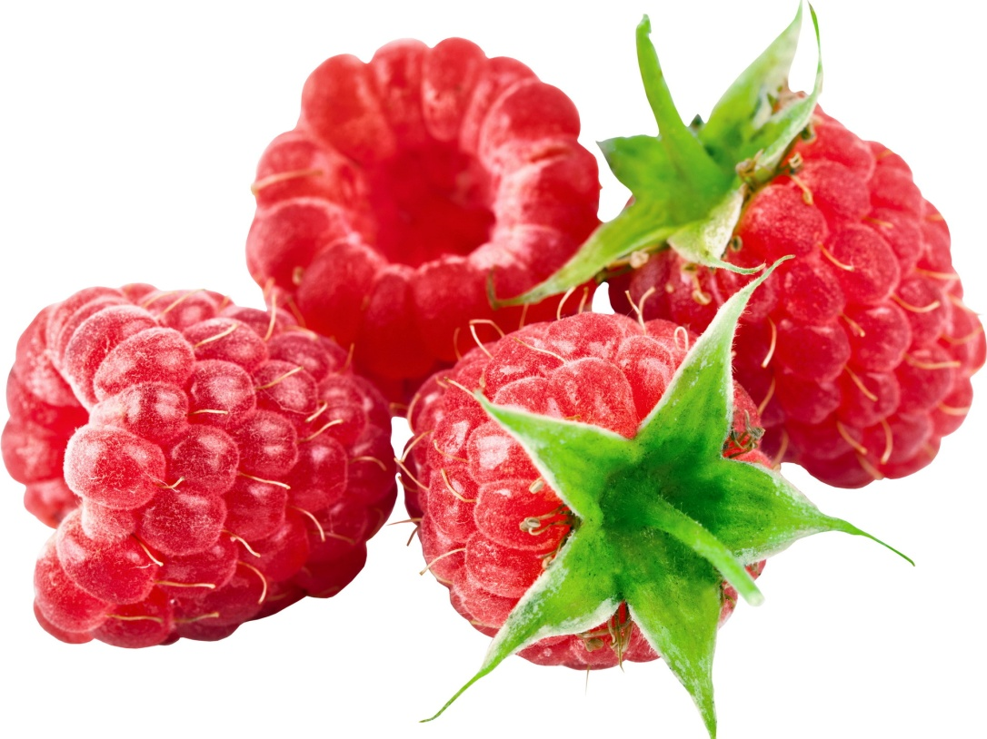

4

Slide 11
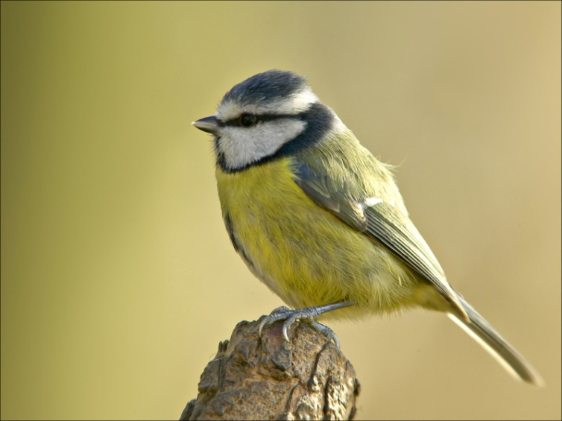
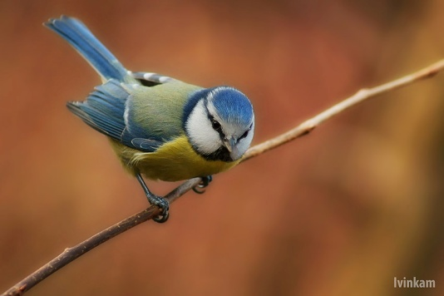
8

Slide 12

ПОЛЯНА ИГР

Slide 13

ЧИТАЙ-КА!

Slide 14

ВОЛШЕБНЫЙ ЛЕС
А
Б
Д
В
Ё
Г
Е
Ц
К
У
Е
Н
Г

Slide 15
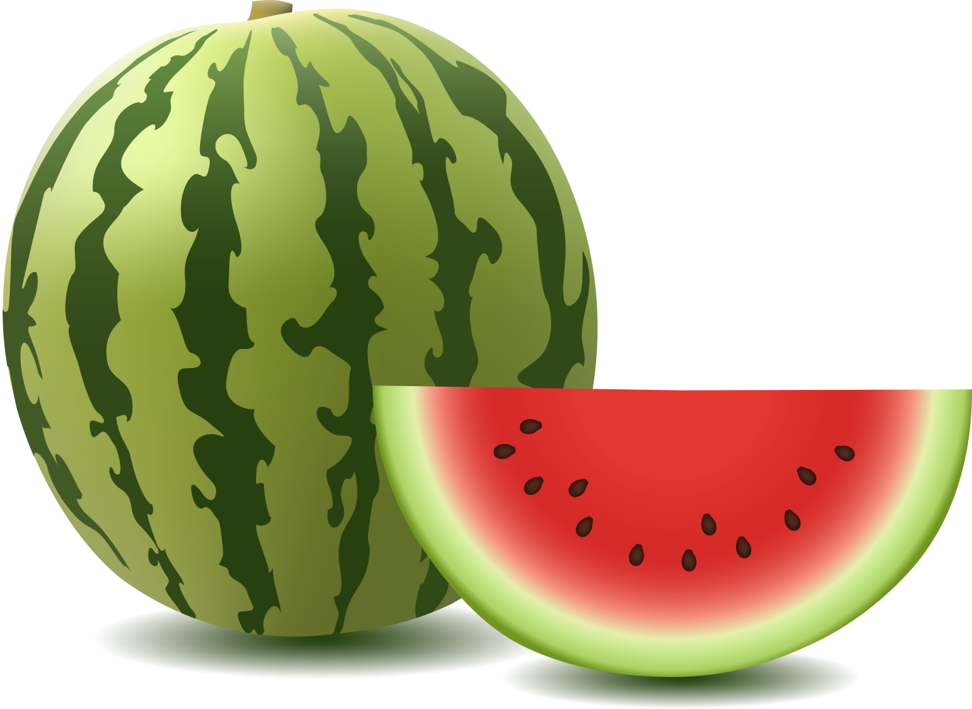
А а

Slide 16
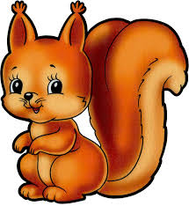
Б б

Slide 17

Д д

Slide 18
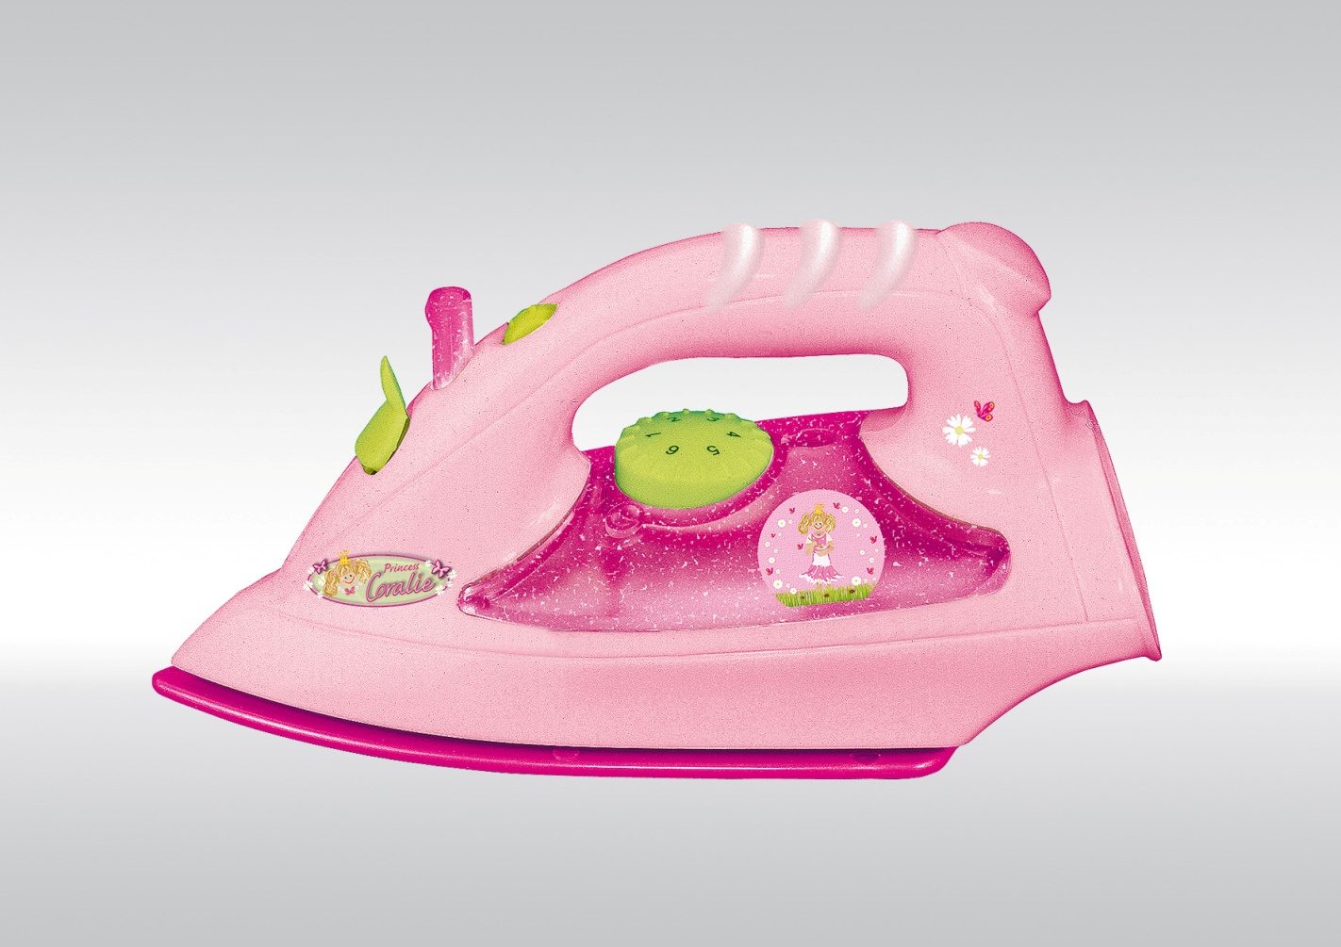
У у

Slide 19
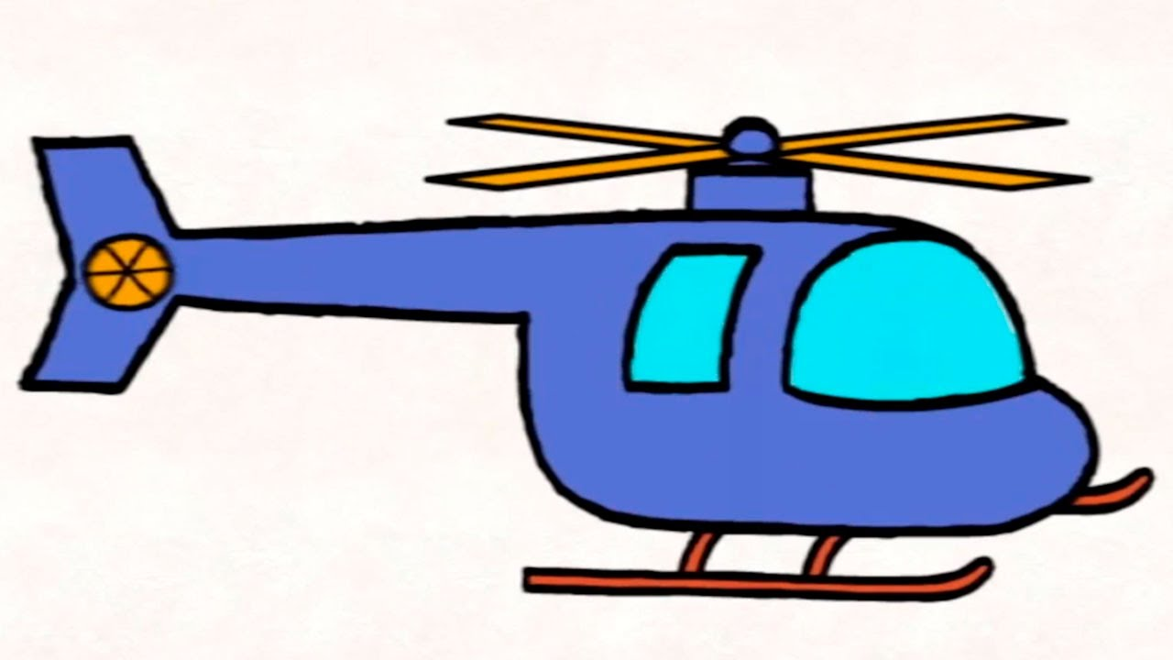
В в

Slide 20

Я я

Slide 21
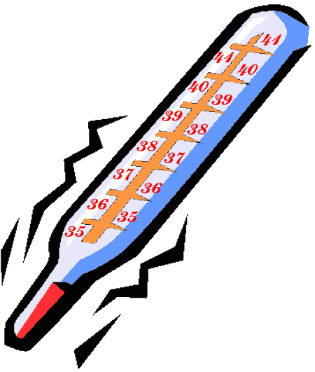
Г г

Slide 22
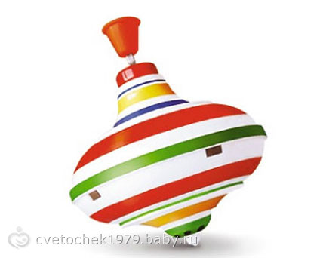
Ю ю

Slide 23
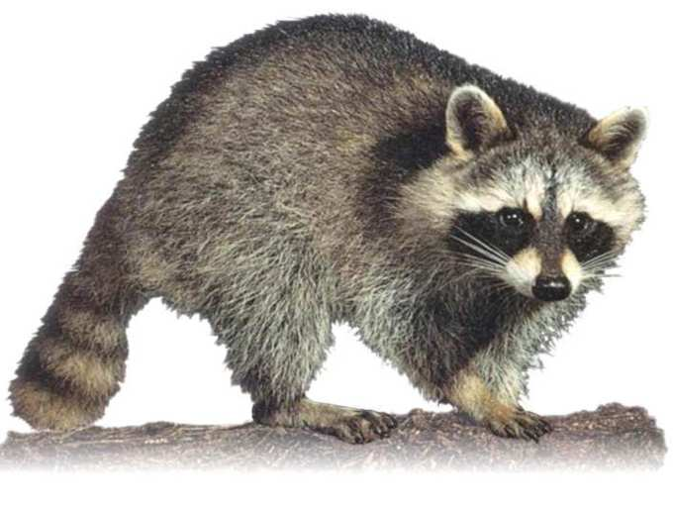
Е е

Slide 24

Э э

Slide 25

Ё ё

Slide 26

Ш ш

Slide 27
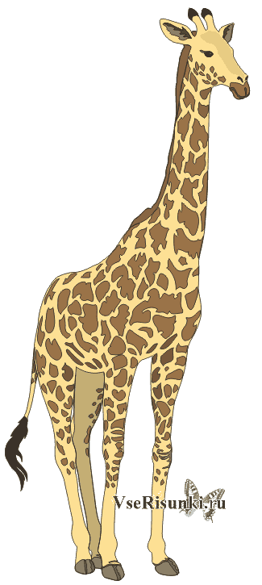
Ж ж

Slide 28

Ч ч

Slide 29
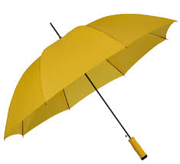
З з

Slide 30

Ц ц

Slide 31

И и

Slide 32

Х х

Slide 33

К к

Slide 34

Ф ф

Slide 35

Л л

Slide 36
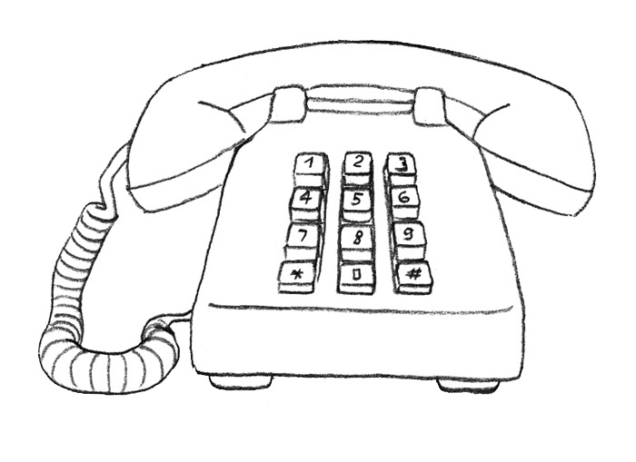
Т т

Slide 37
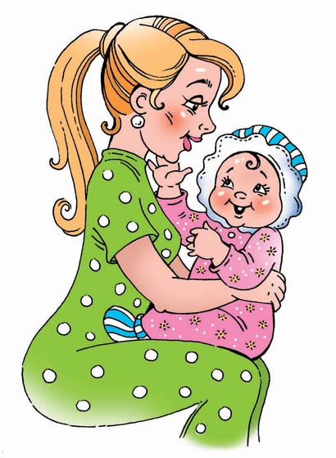
М м

Slide 38
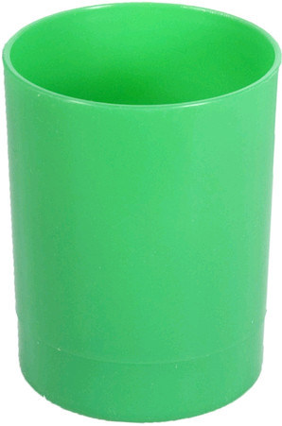
С с

Slide 39

Н н

Slide 40

О о

Slide 41
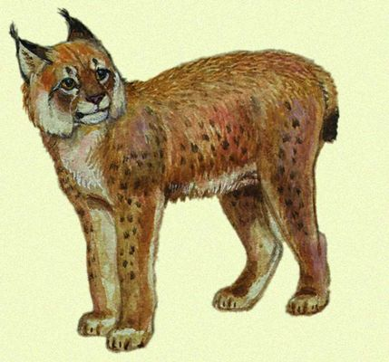
Р р

Slide 42

П п

Slide 43


Slide 44
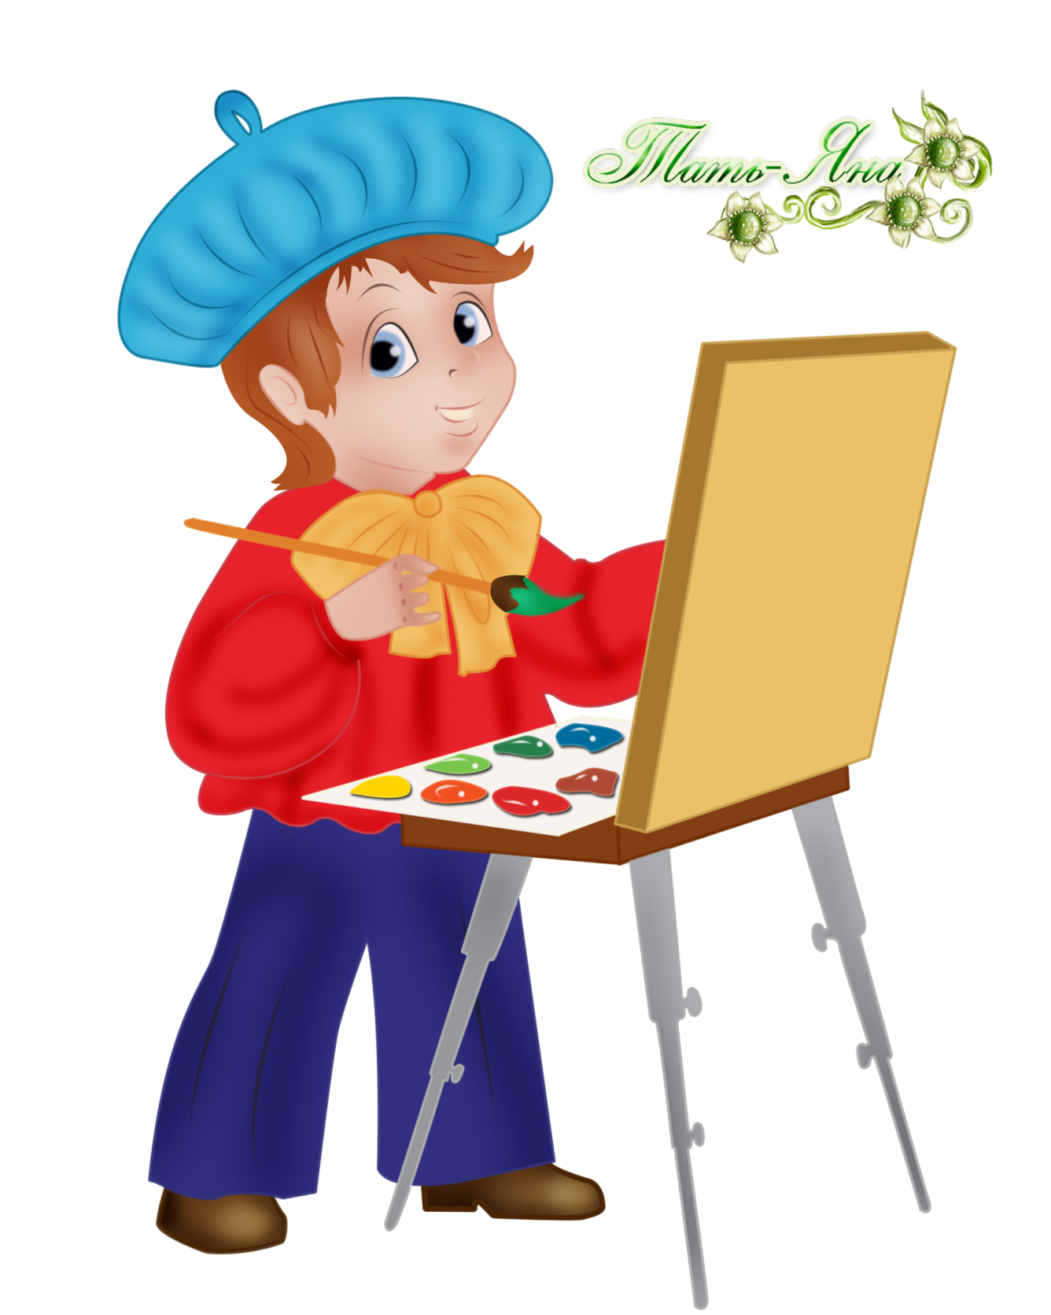
Нарисуй-ка

Slide 45

Станция поздравлении

Slide 46

Белобородов Артем
Корнилова Арина
Кочешкова Дарина
Москальцова Дарья
Павлов Матвей
Потехин Иван
Федоров Степан
Щебетунов Сергей

Slide 47


